Slide 1
MAKİNE
İĞNESİ

Slide 2
Makine İğnesi Çeşitleri;

Slide 3
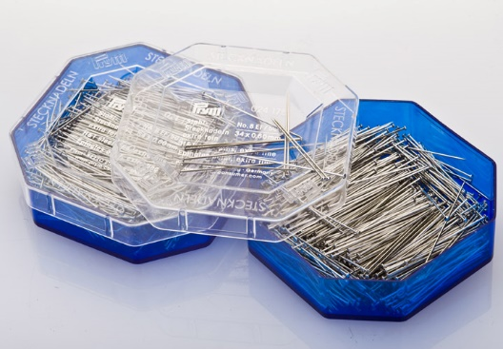
Çelik İğneler
İğne yüzeyleri parlatılmıştır. Ancak uzun sure kullanıldığında ve yanlış depolama halinde paslanır. Çelik iğneler çabuk ısınır, bu nedenle sentetik ve sentetik karışımlı kumaşlarda kullanılması sakıncalıdır. Dikiş ipliğinin sentetik olması haline ise iplik erir ve koparak iğne gözüne, kumaş üzerine yapışır ve zararlara yol açar.

Slide 4
Nikel Kaplı İğneler
Yüzeyleri nikelle kaplanmıştır. Paslanmayı önlemek amacıyla nikelle kaplanan bu iğneler ; nikelin özelliğinden dolayı ısıyı çabuk iletir. Bu nedenle yüksek devirli makinelerde kullanımı sakıncalıdır.

Slide 5
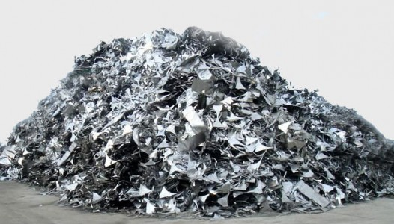
Parlak Sert Kromlu İğneler
Bu iğneler paslanmaz. Bunlara karşın pahalı ve uzun ömürlüdür.

Slide 6
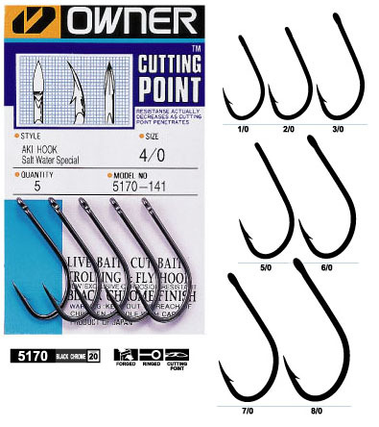
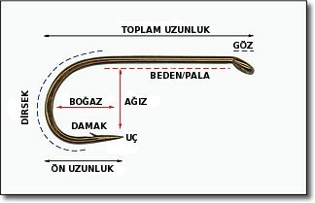
Teflon Kaplı İğneler
ısıya karşı hassas kumaşlarda , erime riskini en aza indirmek için geliştirilmiş iğnelerdir.

Slide 8
Dip İğnenin, iğne miline takıldığı en üst noktası
Sap Bu bölüm, iğnenin iğne miline takıldığı ve iğne vidası ile sabitlendiği en kalın üst bölümüdür. İlave mukavemet sağlayarak iğneyi destekler
Gövde Gövde , iğnenin sap ve uç kısmının ortasında kalan bölümdür
Şaft Gövde ile iğne gözü arasında uzanan bölümdür. İğnenin kumaşı delip geçmesi esnasında oluşan sürtünme ısısının en fazla oluştuğu bölümdür
Uzun oluk İğne ucundan dip kısmına kadar uzanan ve dikiş ipliğinin iğnenin kumaşı delip geçmesi esnasında içine saklanarak sürtnüme olumsuzluklarından korunduğu bölümdür
Kısa oluk Bu bölüm uzun oluğun ters tarafında ve iğne gözünün hemen altında yer alır. Ve mekik, çağanoz ya da lüperin dikiş ipliği halkasını düzgün oluşturmasını destekler

Slide 9
Göz Bu bölüm iğne ucunun alt kısmında yer alır. İğne ipliğinin kumaşın altına geçirilmesini sağlayan kısımdır
Boyun İğne gözünün, kısa oluk tarafının hemen üstünde yer alır. Mekik, çağanoz veya lüperin iplik ilmeğini oluştururken iğneye temas ettiği noktadır
Uç noktası İğnenin, dikilen materyalin özelliklerine bağlı olarak en uygun ve hasarsız şekilde delmesini ve istenilen dikiş görüntüsünün oluşmasını sağlar
İğne ucu Bilye veya kesici uç formları gibi adlandırılan ve iğnenin dikilen materyali delme performansını etkileyen önemli bir parametredir
Diğer Bölümler Çoğu iğneler yukarıda bahsedilen bu bölümlerden oluşur. Bazı çok özel dikiş operasyonları için farklı bölümleri olan iğneler geliştirilebilir ya da makine fonksiyonlarına göre özel tasarımlar yapılabilir

Slide 10
İğne Tanımlanması
Bir dikiş makinesi iğnesi 3 farklı parametre ile tanımlanır:
İğne Sistemi
İğne Uç Formu
İğne Kalınlığı
İğne Sistemi
İğne sistemi, iğne ebatlarının makine ile uyumlu olmasını tanımlar. Dikiş iğnesi, makine ve dikiş tipine bağlı değişkenlik göstererek; iğne mili uzunluğuna, sap kalınlığına ve göz tipine göre farklı şekillerde tasarlanabilir. İğne sisteminin makine ile uyumlu olabilmesi için, makine imalatçılarıyla kontrollerin sağlanması önerilir.
Uç Formu
İğne ucu genel olarak 2 tipte sınıflandırılır:
Yuvarlak, Bilye Uç
Keskin, Sivri Uç ya da Deri Uç

Slide 12
Yuvarlak, Bilye Uçlu İğneler
Bilye Uçlu İğneler
İnce uçlu yuvarlak iğneler '' keskin yuvarlak (bilye) uç '' , SPI olarak adlandırılır Bu uç formu, kumaşa daha az hasar vermesi, daha düzgün bir dikiş oluşumu ve dikiş büzüşmesini azaltması sebebiyle sık dokunmuş dokuma kumaşlarda kullanılır. Genel kullanım alanları, ince ve sık dokunmuş dokuma kumaşlar, kaplamalı kumaşlar, gömlek yaka ve manşet dikişleridir.
Normal Yuvarlak (Bilye) Uçlu İğneler ( R tipi )
Bu uç formu kumaşa dokuma ipliğini yana iterek girdiği için, standart dikişlerde ve normal kumaşlarda kullanılır.
Hafif Bilye Uç ( SES)
Bu uç formu ince örme kumaşlarda kullanılır. Bazen kumaş hasarından korunmak için, ince (hafif) denimlerde ve sık dokunmuş hafif kumaşlarda da kullanılabilir.

Slide 13
1.Orta Bilye Uç ( SUK) Bu uç formu orta ağırlıktaki örme kumaşların dikişlerinde kullanılır. Ayrıca bu uç formu orta - ağır denim kumaşlarda, özellikle taş ve zımpara yıkamalı uygulamalarda kullanılır.
2.Ağır Bilye Uç ( SKF) Bu uç formu kalın örme kumaşlarda ve elastik dokuma kumaşlarda kullanılır (Kumaş dokusundaki likralı iplikleri içeriye itmeyecektir).
3.Özel Bilye Uç ( SKL) Elestomerik ipliklerle kaplanmış orta ağırlıkta elastik kumaşlar ve çok ağır örme kumaşların dikişlerinde kullanılır.

Slide 14
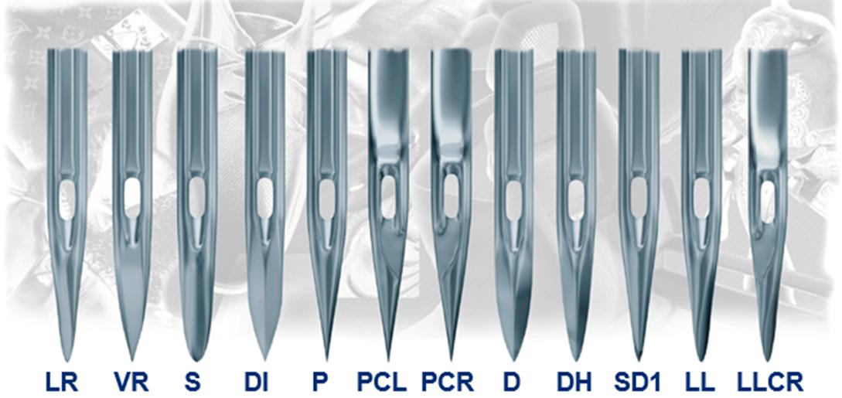
Kesici Uçlu İğneler (Balta Uçlu İğneler)
Bu iğne tipleri kesici uç formlarına sahiptir. Bu uç formları , yuvarlak, üçgen ve kare şeklinde çok geniş, kesici ve delici çeşitlere sahiptir. Bunlar dokuma veya örme olmayan materyallerin dikiş işlemlerinde kullanılır. Bu iğne tipleri materyalleri bilye uçlu iğne tiplerine kıyasla daha kolay ve daha az iğne ısınması oluşturarak dikerler. Yaklaşık olarak 11 farklı kesici uç tipi bulunmaktadır.
Kesici uç şekilleri

Slide 15
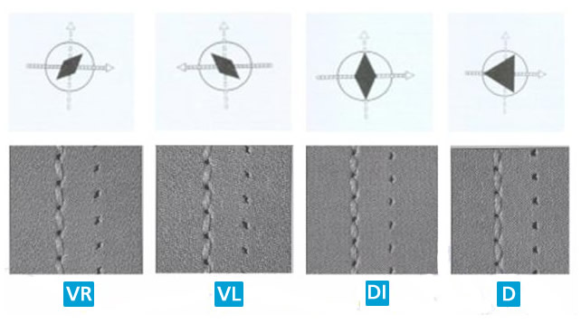
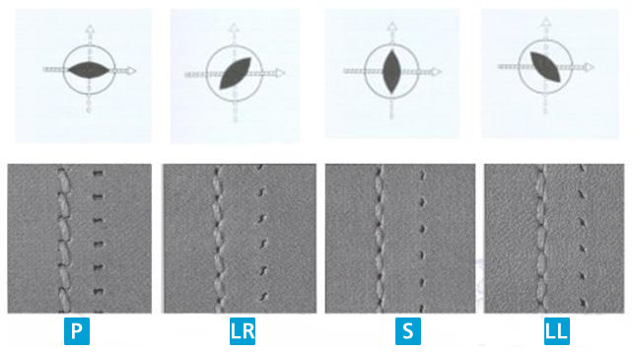
Keserek delen uçlar
Yararak delen uçlar
İğne Kalınlıkları
İğne kalınlıkları genellikle iki şekilde tanımlanır. Metodlardan biri Metrik numara sistemidir (Nm). Bu sistem iğne gövdesinin milimetre olarak çapını ifade eder. Örneğin Nm 110 iğnenin çapı 1.1 milimetredir, Nm 50 ise 0.5 milimetre çapa sahiptir.
Sağ tarafta görünen iğnenin kalınlığı 1.1 mm dir. Nm 110 olarak tanımlanır.
Diğer sistemin adı ise Singer/Asya Numaralandırma sistemidir, bazen Amerikan Sitemi olarak da adlandırılır. İğne kalınlığını numara vererek tanımlar.

Slide 17
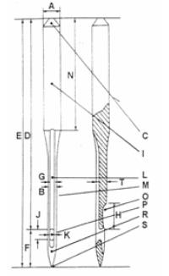
İğnenin Bölümleri
İğne üzerinde bulunan bölümlere değişik adlar verilir. Sektörde bu isimler değişiklikler gösterebilir. Şekil 1. 9’da bir makine iğnesinin bölümleri ve verilen isimler görülmektedir.
A- Dip çapı
B- Gövde C- Dip tepesi
D- Dip ile göz arasındaki mesafe
E- İğne uzunluğu (boy)
F- Göz ile uç arasındaki mesafe G- Oluk genişliği
H- Boyun ( kesim ağzı) uzunluğu
I- Sap
J- Göz uzunluğu
K- Göz genişliği
L- Oluk ( Kanal)
M- Gövde
N- Sap uzunluğu
O- Boyun ( kesim ağzı)
P- İğne gözü R- İğne ucu
S- Delici kısım
T- Oluk derinliği

Slide 18
Dipçik (Sap) : İğnenin, iğne yuvasına giren ve vida ile yerinde sabitleştirilen üst bölümüdür. Dipçik Çapı: İğnenin yuvasına geçen kısmının milimetre olarak çapıdır. Dipçik, değişik kalınlık ve boylarda olabilir, bu da iğne mukavemetini etkiler. İğne dipçikleri iki şekilde olabilir
Yuvarlak Dipçikli İğneler
Yuvarlak dipçikli iğneler üç gruba ayrılır:
1- İnce yuvarlak dipçikli iğneler: Bunların dipçikleri 1,64–1,74 mm çapa sahiptir.
2- Kalın yuvarlak dipçikli iğneler: Dipçik çapı 1,96–1,98–2–2,02 mm olabilir.
3- Dipçiksis iğneler: Dipçik ile gövde kalınlığı aynı olan iğnelerdir. Yavaş çalışan özel amaçlı makinelerde kullanılmaktadır.
Yassı Dipçikli İğneler
Bunların tek tarafı veya her iki tarafı yassı olabilir. Yassı dipçikli iğnelerin yuvarlak dipçikli iğnelere göre avantajları şunlardır:
1- İğnelerin yuvaya hep aynı yönde takılması, ters takılma ihtimalinin olmaması,
2- İğnelerin yuvada dönmemeleri,
3- Yassı dipçikli iki iğnenin birbirine daha yakın şekilde yan yana takılarak iki iğne olarak kullanılmasıdır

Slide 19
Gövde (şaft)
İğnenin dipçik ile iğne gözü arasında kalan uzun ince bölümüdür. Saya malzemeleri üzerinde iğnenin bıraktığı iz, gövdenin çapına bağlıdır. İğne malzemeye ve yapılacak olan işleme göre seçilmelidir. Gövde çapı kalın seçilirse iğne kırılmaları olabilir. İğne çapı, gövdenin en kalın yerinden kumpasla 1/10 hassasiyetle ölçülür. İğnelerin numaralandırılması iğne çapına göre yapılır.
İki çeşit numaralandırma sistemi vardır.
1.Singer ölçü sistemi: 12 ile 22 arasında numaralandırma vardır.
2. Metrik ölçü sistemi: 80 ile 130 arasında numaralandırma vardır.
Her iki sistemde de numara büyüdükçe iğne çapı da artmaktadır.
Uç
İğnenin boyun kısmından alt ucuna kadar olan ve gittikçe daralan çeşitli formlarda olabilen kısmıdır. Şekil 1.10’da iğne uç uzunlukları görülmektedir.

Slide 20
İğne Ucu Çeşitleri
Dikiş makinesi iğne uçları; dikilecek malzeme cinsine, inceliğine ve uygulanacak dikiş işlemine göre seçilir. Uç formu malzeme üzerinde dikişin duruşuna ve iğnenin iç bırakılmasına etki eder. Örneğin, sert yüzeylerde sivri uçlu, örgülerde yüzeyi delmemesi ve iplikleri parçalamaması için yuvarlak uçlu iğne kullanılır.
o Sivri uçlu iğne: Sivri uçlu iğne kalın dipçikli ve gözün altında ince sivri bir uç oluşuncaya kadar gittikçe daralan yapıya sahiptir. Bu iğneler genellikle sert, sık dokunmuş yüzeylerde kullanılır.
o Yuvarlak uçlu iğne: Kumaşın ipliklerine zarar vermeden, kumaşa dalabilen; gözün altında yuvarlak bir uç oluşana dek daralan iğnedir. İğne ucu iğne gövdesinin çapı ile orantılı hafif yuvarlak uç, orta yuvarlak uç, ağır yuvarlak uç, ekstra ağır yuvarlak uç olarak sınıflandırılır.
o Top (küre) uçlu iğneler: Sentetik örme kumaşların dikimi için özel olarak tasarlanmış iğnelerdir. İğne top şeklindeki ucu sayesinde kumaş ipliklerini kesmeden dalış yapabilir. Top uçlu iğneler küçük yuvarlak gözü ve yuvarlak bir ucu olan 5–10 arasında numaraya sahip olan iğnelerdir.
o Kama uçlu iğne: Kumaş dikiminde kullanılmaz. Süet, deri ve yapay deri dikiminde kullanılır. Bu yüzeylerden pürüzsüzce geçebilen iğnelerdir. Şekil 1. 11’de kama uçlu bir iğnenin yapısı ve diktiği dikiş görülmektedir.

Slide 21
Kesici uçlu iğne
Kalın dipçikli, çeşitli şekillerde uç oluşturacak biçimde darlaşarak biten ve dikiş için kumaşı delip yol açmak amacıyla geliştirilmiş makine iğnesidir. Şekil 1.12’de iğne kesici uç formları ve verilen isimler görülmektedir.

Slide 22
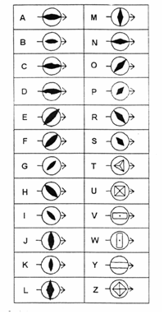
A- Kama uç
B- Dar kama uç
C- Sola helezonik oluğa sahip dar kama uç D- Sağa helezonik oluğa sahip dar kama uç E- Ekstra geniş arkaya helezonik uç
F- Arkaya helezonik uç
G-Arkaya helezonik dar uç
H- Helezonik uç I- Dar helezonik uç
J- Çapraz uç
K- Dar çapraz uç
L- Ekstra geniş baklava uç
M- Baklava uç
N- Mızrak uç
O- Arkaya helezonik mızrak uç
P- Arkaya helezonik dar mızrak uç
R- Helezonik mızrak uç
S- Dar helezonik mızrak uç
T- Üçgen şeklinde uç
Y- Özel uç
Z- Helezonik kare uç

Slide 23
Boyun
İğne gözünün üstüne kadar uzanan oyuk kısımdır. Boyun, uygun dikiş oluşumu ve daha hızlı zamanlama yapılmasını sağlamak için çağanozun veya lüperin iğneye daha yakın ayarlanmasına izin verecek biçimde şekillendirilmiştir. İğne boynunun gövdenin içine girmesi nedeniyle, kavrayıcı iğneye azami ölçüde yanaşabilir. Böylece iplik halkasının yakalanamama durumu ortadan kalkar.
Göz
Bir tarafında uzun yiv, öbür tarafında kısa yiv bulunan ve dikiş oluşurken ipliği yerinde tutan iğne deliğidir.
İplik kanalları
Kısa kanal: İğne kumaşın içinde geçerken iğnedeki ipliğe koruyucu görevi yapan iğne gözünün üstüne ve altına doğru uzanan çöküntüdür. o Uzun kanal: İpliğin ileri besleyicisinden iğnenin gözüne gittiği sırada ana koruyucu kanal görevi yapan iğne gövdesindeki yarık kısımdır
Uzun kanal: İpliğin ileri besleyicisinden iğnenin gözüne gittiği sırada ana koruyucu kanal görevi yapan iğne gövdesindeki yarık kısımdır.

